Slide 1
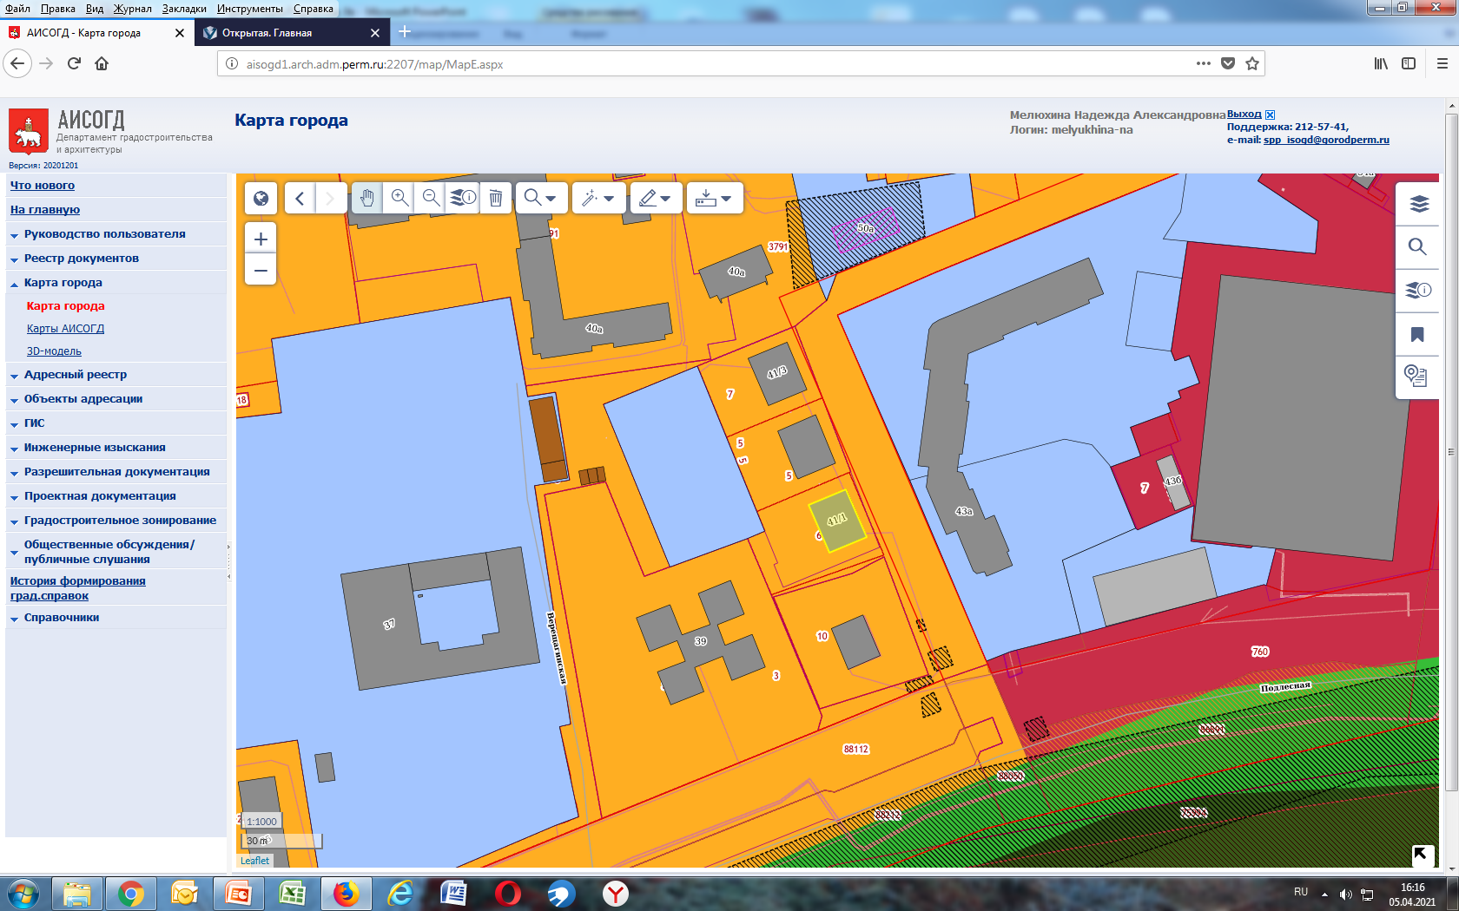
Земельный участок по адресу: г. Пермь, Дзержинский район, ул.Подлесная, 41/1, ул.Подлесная, 41/2, ул.Подлесная, 41/3
Кадастровые номера земельных участков 59:01:4410985:5, 59:01:4410985:6, 59:01:4410985:7
Площадь земельных участков – 3200 кв.м.
Форма собственности – муниципальная, на земельном участке расположено ветхое жилье, расселение закончится в 2021 году;
Площадка расположена в микрорайоне Парковый Дзержинского района;
Окружение площадки – жилые дома;
Градостроительный регламент – зона среднеэтажной жилой застройки (Ж- 2);
Вид разрешенного использования – многоквартирные жилые дома;
Площадка расположена в жилом районе;
В направлении «Центр» можно доехать автобусами №№ 14,67,68,74.
Мероприятия, необходимые для реализации проекта:
-Внесение изменений в Правила землепользования и застройки города Перми;
-Внесение изменений в проект планировки территории.

